Slide 1



Java面向对象程序设计
第14章
图形、图像与音频
计算机学院

Slide 2
核心要点
1
绘制基本图形
2
图形的布尔运算
3
绘制钟表、图像
4
播放音频

Slide 3
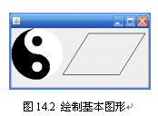
绘制基本图形
Component类有一个方法public void paint(Graphics g)，程序可以在其子类中重写这个方法。当程序运行时，java运行环境会用Graphicd2D（Graphics的一个子类）将参数g实例化，对象g就可以在重写paint方法的组件上内绘制图形、图像等 .
Graphics2D的“画笔”分别使用draw和fill方法来绘制和填充一个图形。
组件都是矩形形状，组件本身有一个默认的坐标系，组件的左上角的坐标值是(0,0)。
例子1绘制了太极图和四边形，效果如图14.2。

Slide 4
基本图形
drawLine(int x1,int y1,int x2,int y2)
drawRect(int x,int y,int w,int h)
drawRoundRect(int x,int y,int w,int h,int aw,int ah)
draw3Drect(int x,int y,int w,int h,int raised)
drawOval(int x,int y,int w,int h)
drawArc(int x,int y,int w,int h,int StartAngle,int arcAngle)
drawPolygon(Polygon polygon)
drawPolygon(int x[],int y[],int npoints)
drawString(String s,int x,int y)

Slide 5
基本图形填充
fillRect(int x,int y,int w,int h)
fillRoundRect(int x,int y,int w,int h,int aw,int ah)
fill3Drect(int x,int y,int w,int h,int raised)
fillOval(int x,int y,int w,int h)
fillArc(int x,int y,int w,int h,int StartAngle,int arcAngle)
fillPolygon(Polygon polygon)
fillPolygon(int x[],int y[],int npoints)

Slide 6
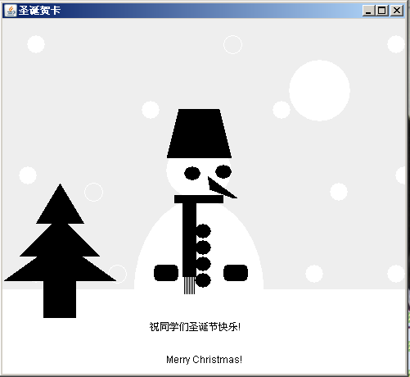
图形绘制
www.themegallery.com

Slide 7

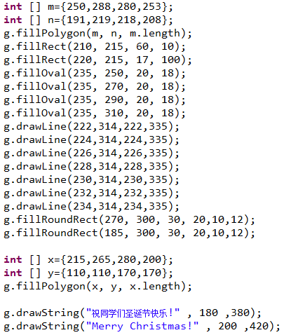
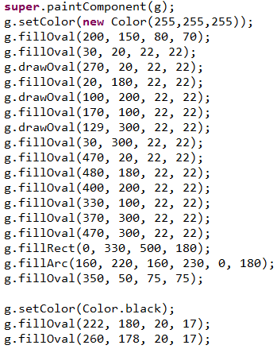
图形绘制-程序代码

Slide 8
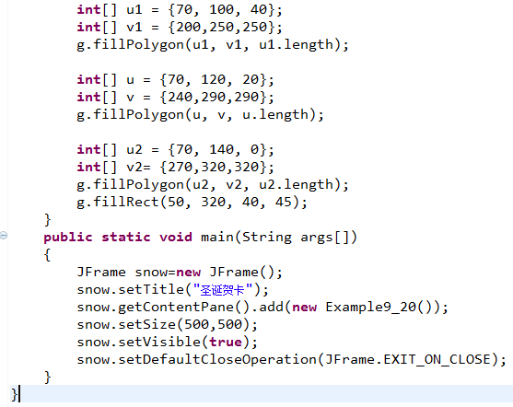
图形绘制-程序代码

Slide 9
颜色
Color(int redness, int greenness, int blueness)
  参数redness，greenness，blueness分别表示红、绿、蓝的值，它们的值在0至255范围内。以下是颜色使用的例子：
  g.setColor(Color.green);
  g.setColor(new Color(128, 0, 128); //自定义颜色
设置颜色的常用方法有：
1. Graphics类提供了与颜色相关的方法：
  getColor——返回当前颜色设置。
  setColor——设置当前颜色。
  setColor方法的调用格式为：void setColor(Color c)
2. JFrame类的超类Component类提供的颜色操作的相关方法：
  setBackground——设置背景色。
  setForeground——设置在组件上进行绘制的默认颜色。
  setBackground调用格式为：panel.setBackground(Color c);

Slide 10
字体
Font myFont= new Font (名字, 字形, 字号);
  例如：
Font StringFont = new Font (“宋体”, Font.ITALIC, 20 );
字形有以下几种选项：
  Font.PLAIN //常规
  Font.BOLD //加粗
  Font.ITALIC //倾斜

Slide 11
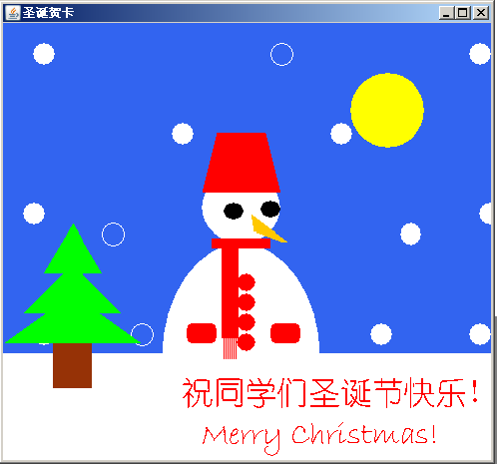
添加颜色和字体

Slide 12
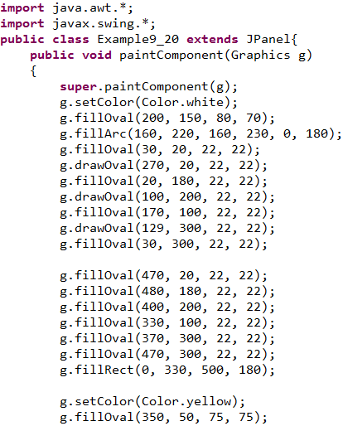
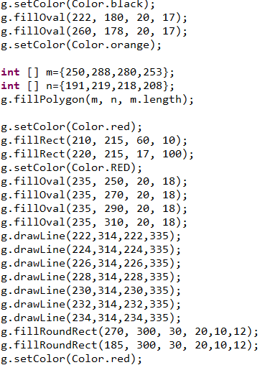
添加颜色和字体-程序代码

Slide 13
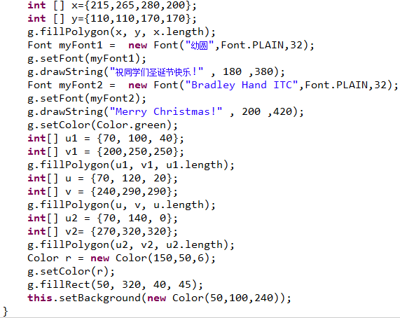
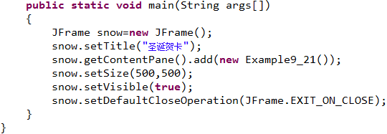
添加颜色和字体-程序代码

Slide 14
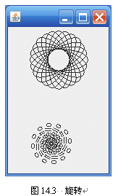
变换图形
有时需要平移、缩放或旋转一个图形。可以使用AffineTransform类来实现对图形的这些操作。例如:
  AffineTransform trans=new AffineTransform();
将图形沿顺时针或逆时针以（x，y）为轴点旋转number个弧度 :
  trans.rotate(60.0*3.1415927/180,100,100);
  g_2d.setTransform(trans);
例子2旋转椭圆和字符串，效果如图14.3。

Slide 15
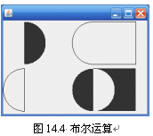
图形的布尔运算
两个图形进行布尔运算运算之前，必须分别用这两个图形创建两个Area区域对象，例如：
  Area a1 = new Area(T1);
  Area a2 = new Area(T2);
a1就是图形T1所围成的区域；a2就是T2所围成的区域。那么，a1调用add方法：
  a1.add(a2);
之后，a1就变成a1和a2经过布尔“或”运算后的图形区域。可以用Graphics2D对象g来绘制或填充一个Area对象（区域）：
  g.draw(a1);
  g.fill(a1);
例子3绘制图形的布尔运算，效果如图14.4。

Slide 16
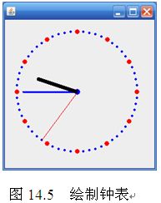
绘制钟表
钟表可以显示当前本机的时间。在这里要用到一个数学公式，如果一个圆的圆心是(0,0)，那么对于给定圆上的一点(x,y),该点按顺时针旋转α弧度后的的坐标(m,n)由下列公式计算：
  m = x×cos(α)-y×sin(α)
  n = y×cos(α)+x×sin(α)
例子4(Example14_4.java , Clock.java )绘制秒针、分针、时针走动的钟表，效果如图14.5。

Slide 17
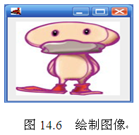
绘制图像
1．加载图像
组件调用getToolkit（）方法可以返回这个对象的引用。Tollkit类的对象调用方法 Image getImage(String fileNme)
或 Image getImage(File file)。
可以返回一个Image对象，该对象封装着参数file（或参数fileName）指定的图像文件。
2．绘制图像
public boolean drawImage(Image img,int x,int y,ImageObserver observer);
参数img是被绘制的Image对象，x、y是要绘制指定图像的矩形的左上角所处的位置，observer是加载图像时的图像观察器 。
例子5绘制了一幅图像，并更改了窗口左上角的咖啡图像

Slide 18
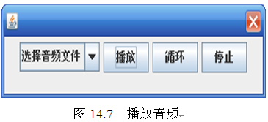
播放音频
播放音频的步骤如下。
(1)创建File对象
File musicFile=new File("hello.wav");
(2)获取URI对象（URI类属于java.net包）
URI uri=musicFile.toURI();
(3)获取URL对象
URI url=uri.toURL();
(4)创建音频对象(AudioClip和Applet类属于java.applet包)
AudioClip clip=Applet.newAudioClip(url);
(5)播放，循环与停止
clip.play() 开始播放，
clip.loop() 循环播放，
clip.stop() 停止播放。
例子6(Example14_6.java ), AudioClipDialog.java在应用程序中播放音频,界面效果如图14.7

Slide 19
本章小结
1 使用Graphics类或其子类Grapgics2D类绘制各种基本图形图像。
2 在应用程序中可以播放.au、.aiff、.wav、.midi、.rfm格式的
音频 。

Slide 20
人物传记：约翰. 麦卡锡
1971年图灵奖获得者：约翰. 麦卡锡
1971年的图灵奖授予提出“人工智能”这一术语并使之成为一个重要的学科领域的斯坦福大学教授约翰. 麦卡锡（人工智能之父）。
麦卡锡1927年出生。他是一个天赋很高的人。上初中时，他弄了一份加州理工大学的课程目录，并自学了大学低年级的高等数学。这使他1944年进入加州理工学院后免修了头两年的数学课程。毕业后到普林斯顿大学研究生院深造，于1951年取得数学博士学位。麦卡锡在留校工作两年后转至斯坦福大学，两年后又去了达特茅斯学院。在那里，他发起并成功举办了成为人工智能起点的有历史意义的“达特茅斯会议”。1958年麦卡锡到MIT任职，与明斯基一起组建了世界上第一个人工智能实验室，并第一个提出了将计算机的批处理方式改造为分时方式的建议，并推动MIT成立组织开展研究。其结果就是实现了世界上最早的分时系统--基于IBM 7094的CTSS和其后的MULTICS。麦卡锡虽于1962年离开MIT重返斯坦福，未能将此项目坚持到底，但学术界仍公认他是分时概念的创始人。 麦卡锡对人工智能的兴趣始于他读研究生时。1948年9月，他参加了一个“脑行为机制”的专题讨论会。会上，冯．诺伊曼发表了一篇关于自复制自动机的论文，提出了可以复制自身的机器的设想，这激起了麦卡锡的极大兴趣和好奇心，从此就开始尝试在计算机上模拟人的智能。在达特茅斯会议前后，麦卡锡的主要研究方向是计算机下棋。下棋程序的关键是如何减少计算机考虑的棋步，为此麦卡锡发明了著名的α-β搜索法。 1959年，麦卡锡开发了著名的LISP语言，成为人工智能界第一个最广泛流行的语言。
麦卡锡在20世纪50年代末研究的另一个课题是如何使程序能接受劝告从而改善其自身的性能。为此他提出过一个名为Advice Taker的系统的设想。这是世界上第一个体现知识获取工具思想的系统，并于1968年建成。正是在Advice Taker的开发过程中，启发麦卡锡提出了用“分时系统”代替“批处理系统”的建议，引发了计算机使用方式的一场革命。
除了人工智能方面的研究和贡献这外，麦卡锡也是最早对程序逻辑进行研究并取得成果的学者之一。20世纪70年代以后，麦卡锡开始研究非单调逻辑。1986年，麦卡锡在AI杂志上就限制逻辑的应用发表了研究论文：“限制逻辑在常识知识形式化中的应用”，对倡导常识推理和常识研究起了十分重要的作用。

